Slide 1
کانابیس:
واژه ای کلی که به ترکیبات موثره استخراج شده از گیاه Cannabis sativa (حشیش ساتیوا) اطلاق می‌گردد.
بعبارت دیگر Cannabis هم که بعنوان اسم و صفت هم برای گیاه و هم برای تمام فرآورده‌ها و محصولات مخدری آن به دست می‌آید.

Slide 2
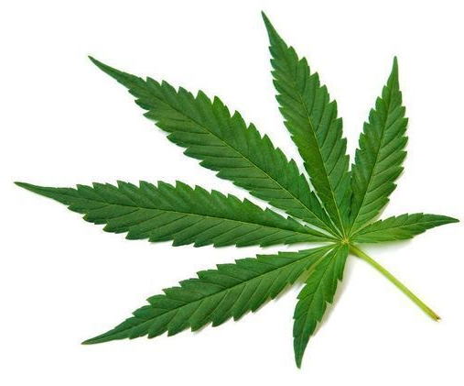
گیاه Cannabis sativa یا شاهدانه چیست؟
گیاه دارای دو جنس نر و ماده است.
به شکل درختچه می‌باشد.
در مناطق گرمسیری و استوایی به راحتی کشت داده می شود.
ماده موثره موجود در آن دلتا 9-تتراهیدرو کانابینول (مادۀ محرکِ عصبیِ اصلیِ موجود در شاه‌دانه) است که به اختصار، THC می‌گویند.
تمام قسمت های گیاه هم در جنس نر و هم در جنس ماده دارای ماده موثره می‌باشند اما با غلظت های متفاوت و این باعث انواع محصولات مخدری می‌شود.

Slide 3
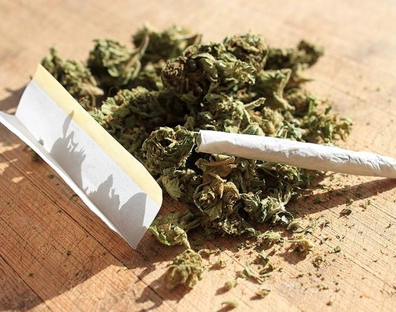
نام گذاری فرآورده های گیاه با ویژگی های اعتیادی یا دارویی
ماری‌جوآنا :
به هر قسمتی از گیاه یا عصاره آن که به منظور القای اثرات سایکومیمتیک (یا اثرات دارویی) استفاده میشود.
عمدتا به جوانه و برگ گیاه خشک شده اطلاق میگردد اما ممکن است حاوی دانه و ساقه گیاه نیز باشد
رنگ : عمدتا سبز مایل به خاکستری یا قهو ای مایل به سبز
سایر نامها :pot,mary
janer,MJ,weed,grass,puff,hagga,...

Slide 4
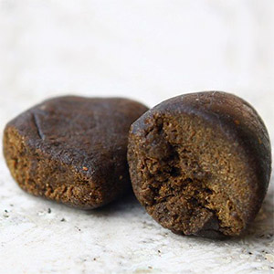
نام گذاری فرآورده های گیاه با ویژگیهای اعتیادی یا دارویی
حشیش
رزین جمع آوری شده از جوانه های گیاه ماده
حاوی غلظت های مختلفی از THC تا حداکثر 10% است
عمدتاً در خاورمیانه و شمال آفریقا استفاده میشود
رنگ : قهوه ای تا سیاه

Slide 5
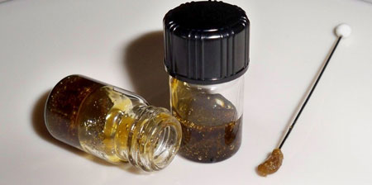
نام گذاری فرآورده های گیاه با ویژگیهای اعتیادی یا دارویی
روغن حشیش یا hash oil
از طریق جوشاندن حشیش در الکل،گذراندن آن از صافی و سپس تبخیر الکل باقیمانده تهیه میشود
حاوی 20% THC و در بعضی منابع تا 60% نیز آمده است.
رنگ : وابسته به غلظت ، اما معمولاً چسبنده و به رنگ قهوه ای مایل به قرمز و یا سبز است

Slide 6
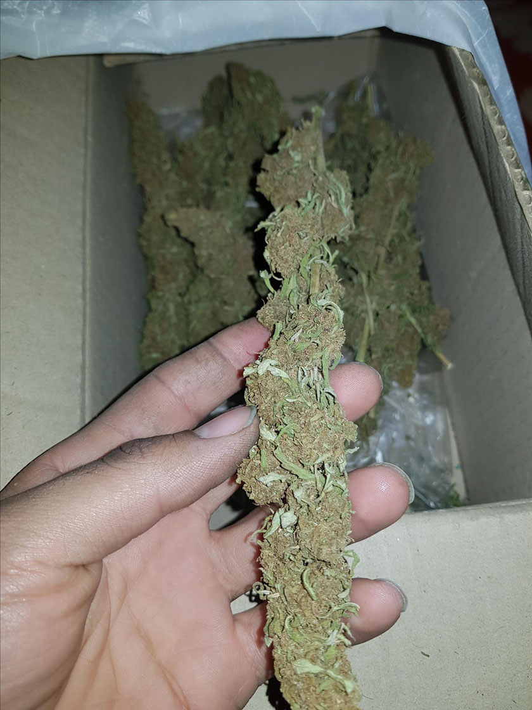
نام گذاری فرآورده های گیاه با ویژگیهای اعتیادی یا دارویی
بنگ
از برگهای بالغ خشک شده وساقه های گل خشک شده تهیه می شود

Slide 7
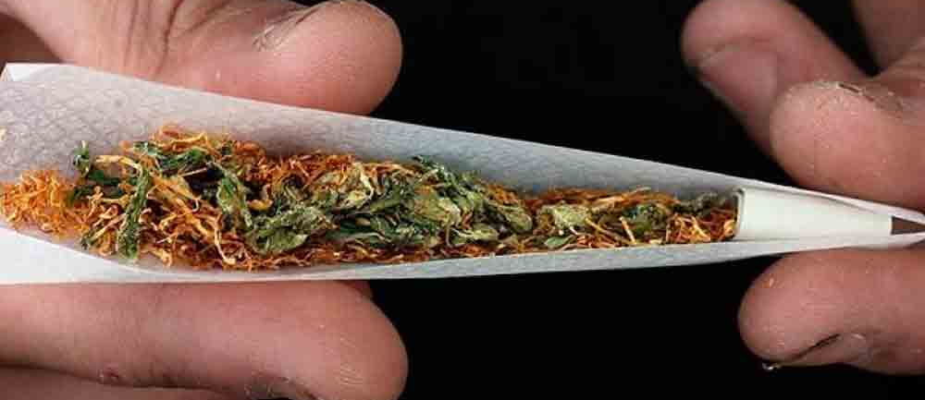
نام گذاری فرآورده های گیاه با ویژگیهای اعتیادی یا دارویی
سیگاری
مخلوط شدن ماری جوانا یا حشیش یا روغن حشیش با تنباکو و مصرف آن به شکل سیگار یا پیپ

Slide 8
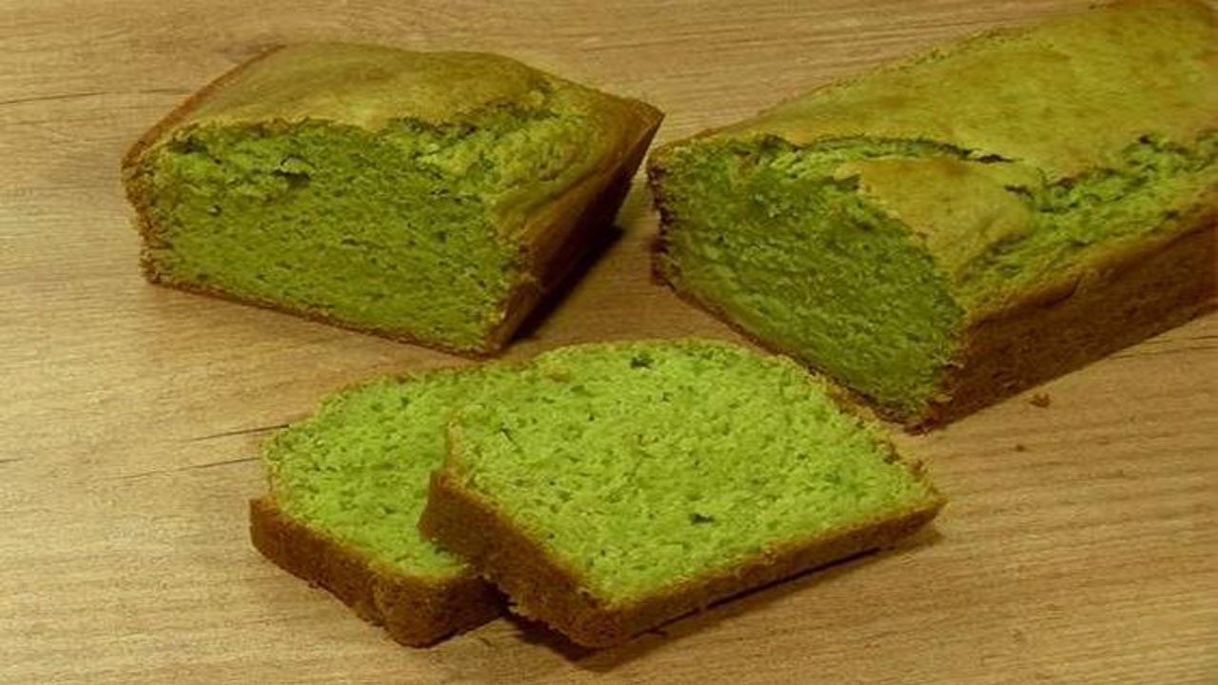
نام گذاری فرآورده های گیاه با ویژگی های اعتیادی یا دارویی
کیک و شیرینی
برگ های کانابیس که سرشار از مواد موثره است جمع‌آوری و خشک شده و سپس در مواد اولیه کیک یا شیرینی قرار داده می‌شود.
با خوردن آن، جذب THC از طریق اعصاب‌ معده و روده صورت می‌گیرد.

Slide 9
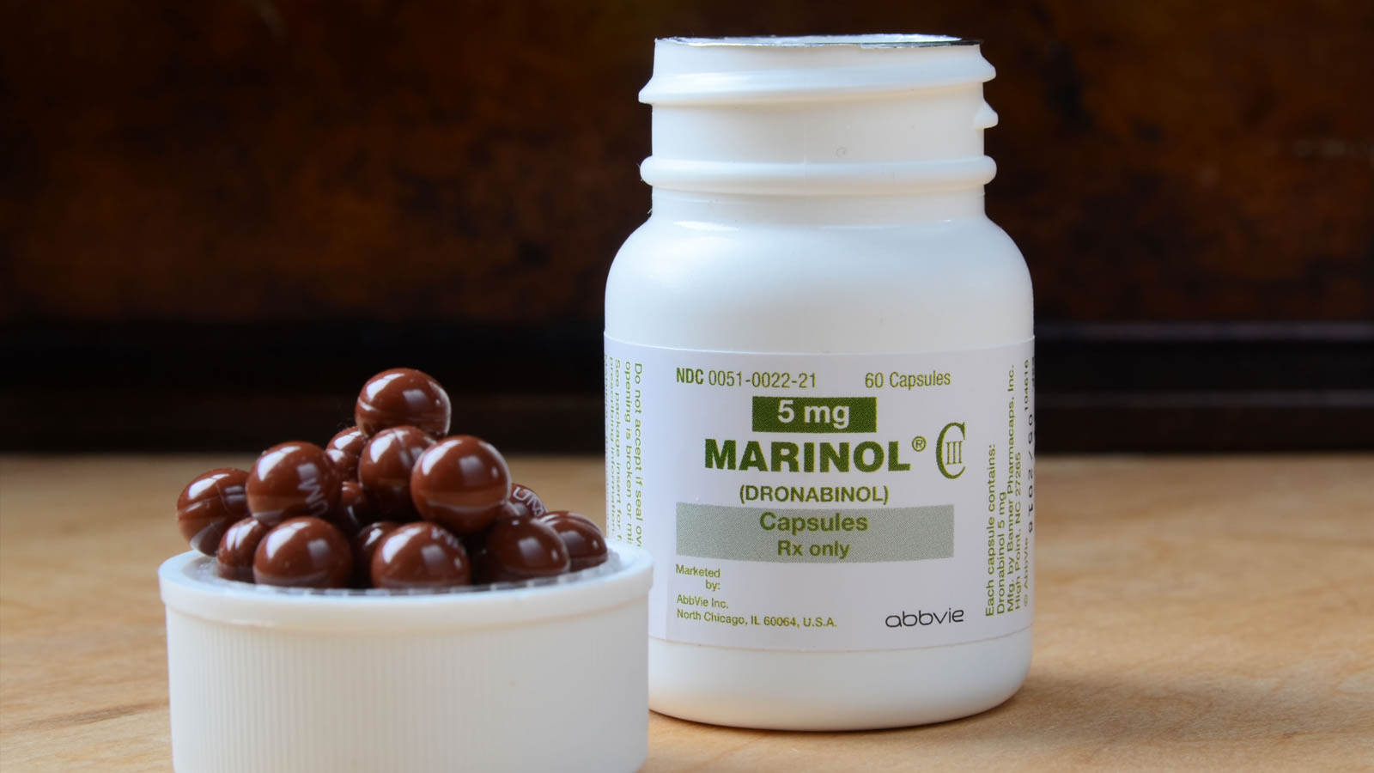
نام گذاری فراورده های گیاه با ویژگیهای اعتیادی یا دارویی
Marinol :یک THC صناعی است
nabilone یا سزامت :یک کانابینوئید صناعی است
Savitex از استخراج صنعتی THC از کانابیس بدست می آید
ترکیبات فوق عمدتاً به منظور کنترل تهوع و استفراغ در بیماران سرطانی (کموتراپی) و کنترل بی اشتهایی در بیماران ایدزی استفاده میشود

Slide 10
تأثیرات ناشی از مصرف کانابیس
مصرف کانابیس اثرات مختلفی دارد از جمله:
اثرات کاردیو واسکولار (قلبی –عروقی)
اثرات ریوی
اثرات چشمی
اثرات گوارشی
اثرات اندوکرین (غدد درون ریز)
اثرات نورولوژیک
اثرات سایکولوژیک (روان‌شناختی)

Slide 11
تاثیرات ناشی از مصرف کانابیس
اثرات کاردیو واسکولار (قلبی عروقی)
افزایش ضربان قلب و متعاقب آن افزایش برون ده قلبی
میزان افزایش HR در دوز معمولی کانابیس :20 تا 50 ضربه در دقیقه
میزان افزایش HR در دوز بالای کانابیس : تا 140 ضربه در دقیقه بر حسب دوز
افزايش كار قلبي و نياز به اكسيژن
وازوديلاتاسيون (گشادگیِ رگ‌ها) و هیپوتانسيون اورتوستاتيك (کاهش فشار خون) البته در موارد مصرف دوز زیاد، افزایش مختصر فشارخون را دارد.
كاهش تجمع پلاکتی

Slide 12
تاثیرات ناشی از مصرف کانابیس
اثرات ریوی
برنکودیلاتاسیون (داروی مقلد سمپاتیک) یک ساعت بعد از مصرف استنشاقی یا خوراکی در افراد سالم و آسماتیک (بیماری آسم)
در برخی برونکوکانستریکشن و سرفه

Slide 13
تاثیرات ناشی از مصرف کانابیس
اثرات چشمی
انقباض مختصر مردمک همراه با حفظ پاسخ مردمک به نور
احتقان واضح عروق ملتحمه
کاهش اشک
کاهش فشار داخل چشم(وابسته به دوز)
حدت بینایی بصورت مستقیم تحت تأثیر قرار نمی‌گیرد لیکن بدلیل بلفارواسپاسم و فوتوفوبی (حساسیت به نور) و کاهش تطابق دید فرد تحت تاثیر قرار گیرد

Slide 14
تاثیرات ناشی از مصرف کانابیس
اثرات گوارشی
- تحریک اشتها
- خشکی دهان
- اثر ضد استفراغ Δ9-THC (ممکن است فرد در تجربه اول مصرف کانابیس دچار تهوع گردد)

Slide 15
تاثیرات ناشی از مصرف کانابیس
اثرات اندوکرین (غدد درون ریز)
مصرف مزمن کانابیس ممکن است :
منجر به کاهش غلظت تستوسترون پلاسما شود
مهار آزادسازی استروئیدهای بیضه و مهار آزادسازی LH در هیپوفیز
کاهش تعداد و حرکت اسپرم ها و اختلال ساختمانی آنها
اختلال در تخمک گذاری در خانمها
مداخله در فرایند جایگزینی جنین در رحم (ارتباط شناخته شده ای بین وزن هنگام تولد یا پره ماچوریتی با مصرف کانابیس ثابت شده نیست)

Slide 16
تاثیرات ناشی از مصرف کانابیس
اثرات نورولوژیک
مصرف یک سیگار ماری جوانا در افراد داوطلب منجر به :
گاهی کاهش تعادل و کاهش قدرت عضلانی دیده می شود
در دوز بالا ،لتارژی (احساس خستگی) معمولاً علامت غالب و برجسته است
گذر آهسته زمان برای فرد ،افزایش زمان واکنش و کاهش توانایی برای اعمال پیچیده مثل رانندگی و پرواز

Slide 17
تاثیرات ناشی از مصرف کانابیس
اثرات سایکولوژیک (روانشناختی)
از جمله تاثیرات سایکومیمتیک کانابیس میتوان به موارد زیر اشاره کرد
تغییر در خلق
تغییر در شناخت
تغییر در احساسات
تغییر در هماهنگی در عضلات
تغییر در درک از خود

Slide 18
علائم و نشانه های سایکولوژیک ناشی از مصرف کانابیس
دوز پایین :
سرخوشی، پرحرفی، پرخوری، آرامش و تسهیل در برقراری روابط اجتماعی
دوز بالا :
پارانویا، مانیا، حالت تهاجمی، ترس، اختلال در هماهنگی عضلانی، اختلال در درک حواس مختلف از جمله بینایی و شنوایی، خواب آلودگی شدید، هذیان و توهم
مصرف مزمن :
اختلال در حافظه کوتاه مدت، اختلال در یادگیری، اضطراب، افسردگی، روانپریشی، حمله های هراس، اختلات رفتاری از جمله انحرافات جنسی و سوءمصرف سایر مواد و...

Slide 19
Conditions o use
دانلود رایگان پاورپوینت های روانشناسی
© Copyright Ravanpoint.ir
http://www.ravanpoint.ir
Contact: info@ravanpoint.ir

